Slide 1
DBMS 설치_mysql
훈련교사 민경태

Slide 2
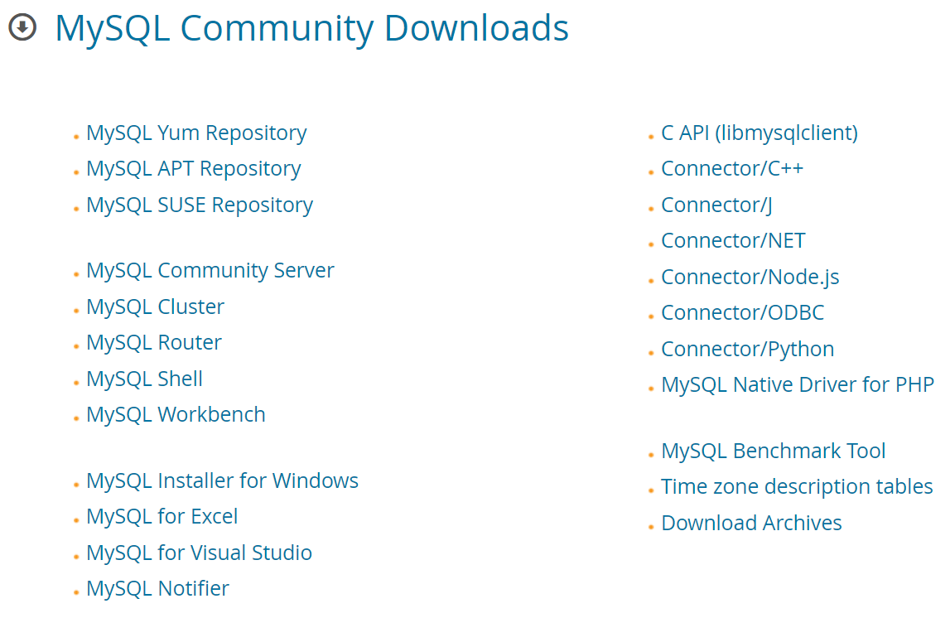
MYSQL 설치 #1
MySQL 설치
https://dev.mysql.com/downloads/

Slide 3
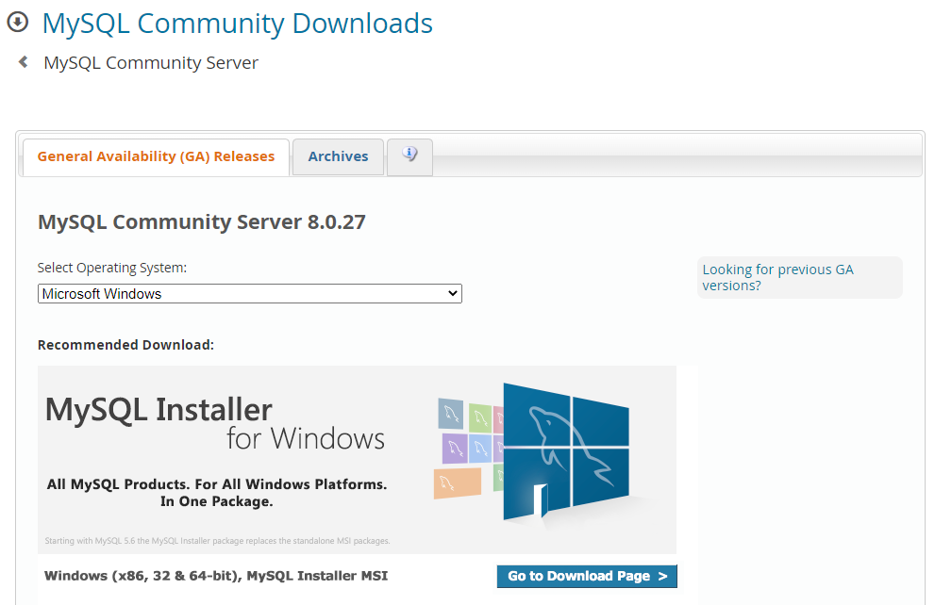
MYSQL 설치 #2
이전 버전 : 5.7.x

Slide 4
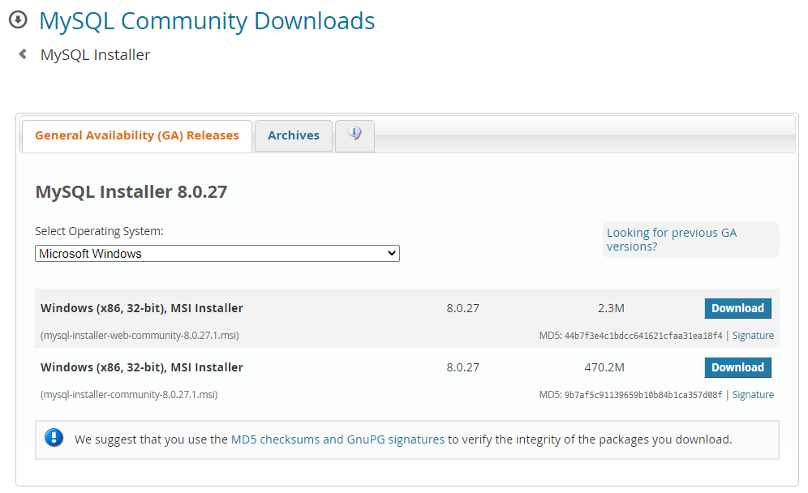
MYSQL 설치 #3

Slide 5
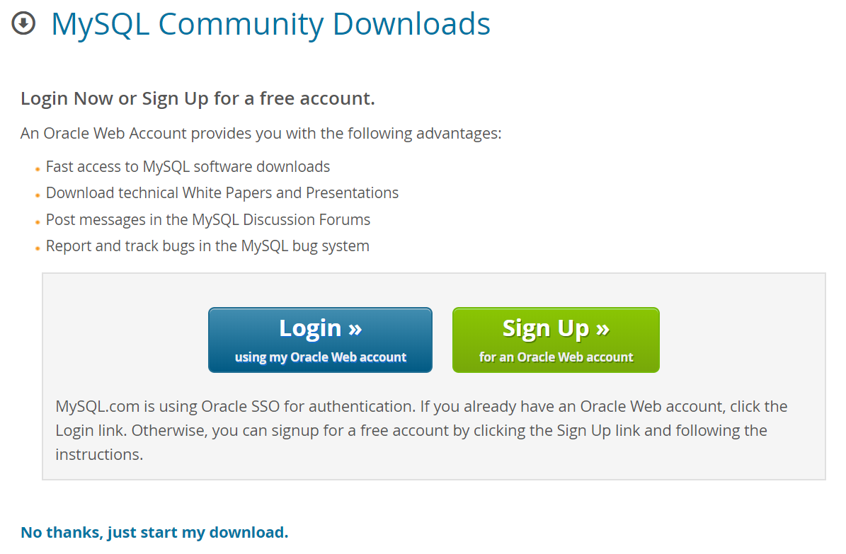
MYSQL 설치 #4
로그인하지 않고 다운로드

Slide 6
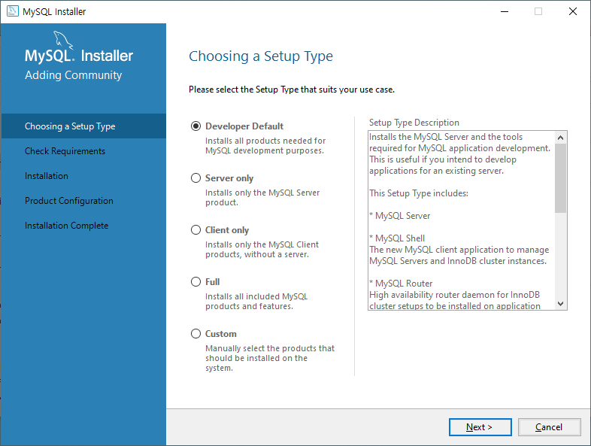
MYSQL 설치 #5

Slide 7
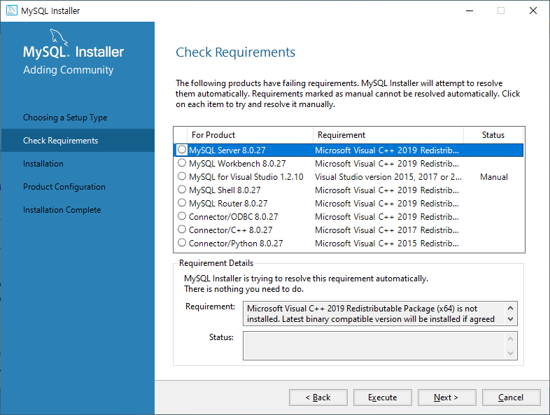
MYSQL 설치 #6
MySQL 설치를 위해 필요한 시스템 요구사항 확인 및 설치

Slide 8
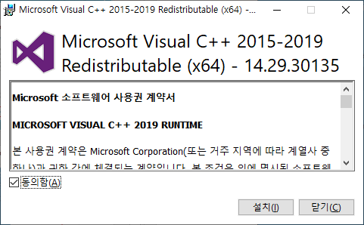
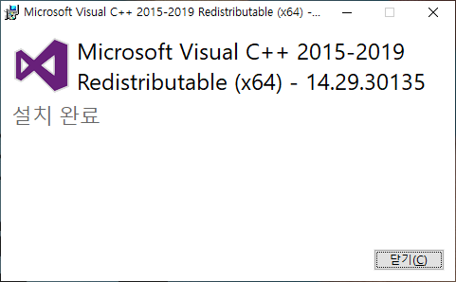
MYSQL 설치 #7
MySQL 설치를 위해 필요한 시스템 요구사항 확인 및 설치

Slide 9
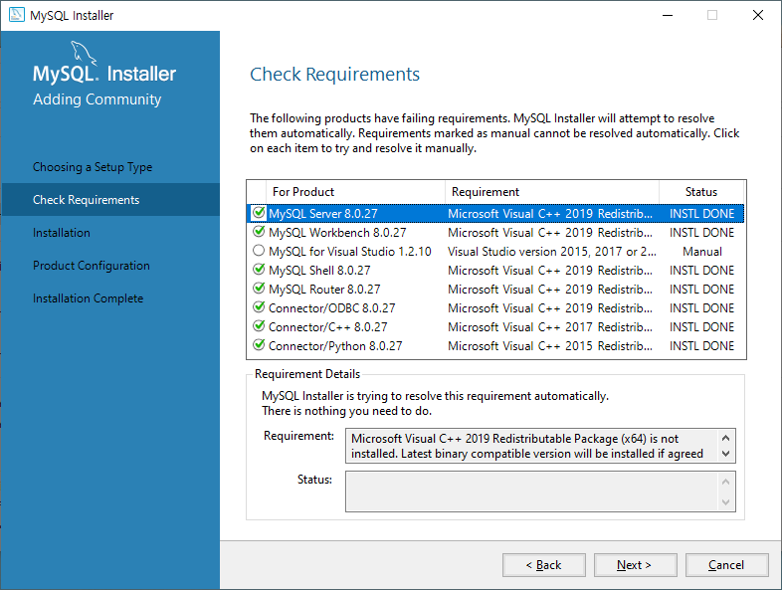
MYSQL 설치 #8

Slide 10
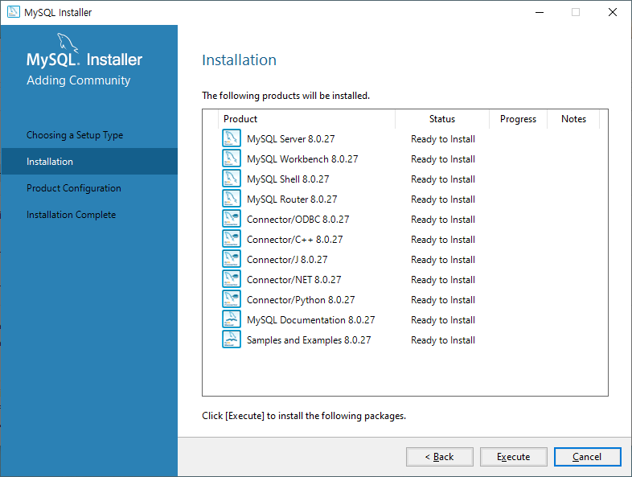
MYSQL 설치 #9

Slide 11
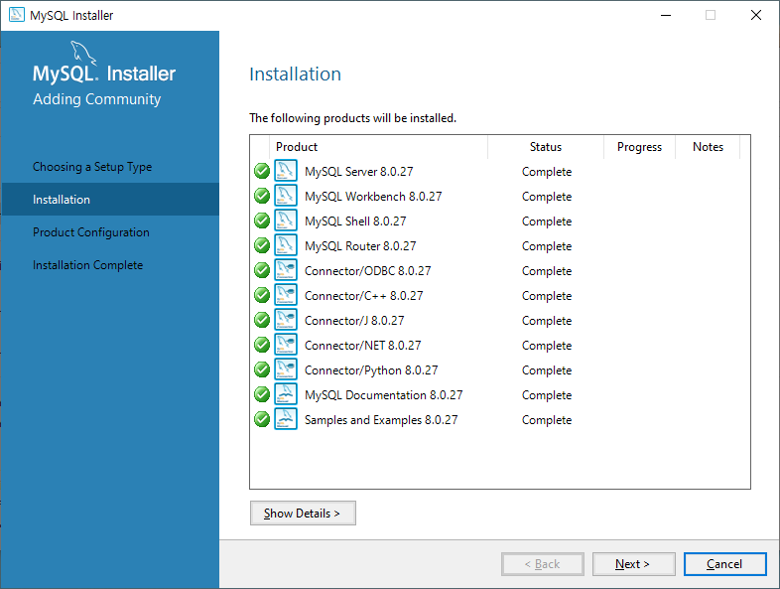
MYSQL 설치 #10

Slide 12
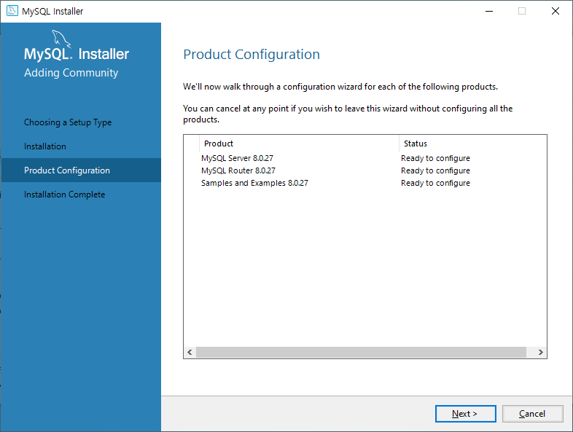
MYSQL 설치 #11

Slide 13
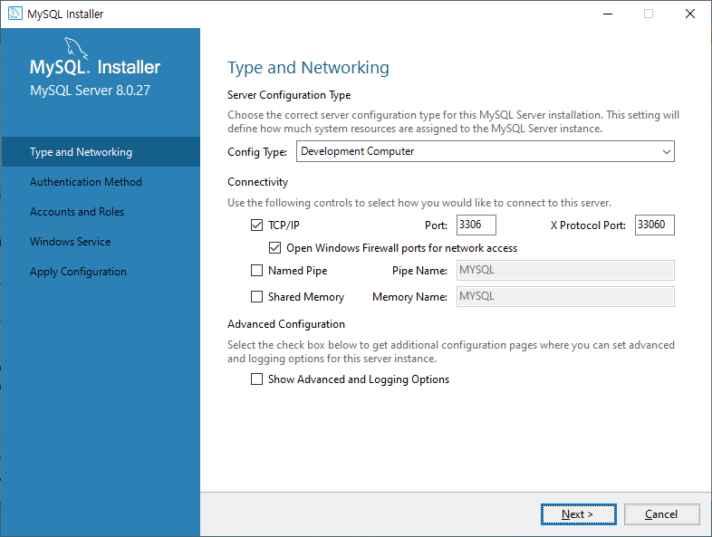
MYSQL 설치 #12

Slide 14
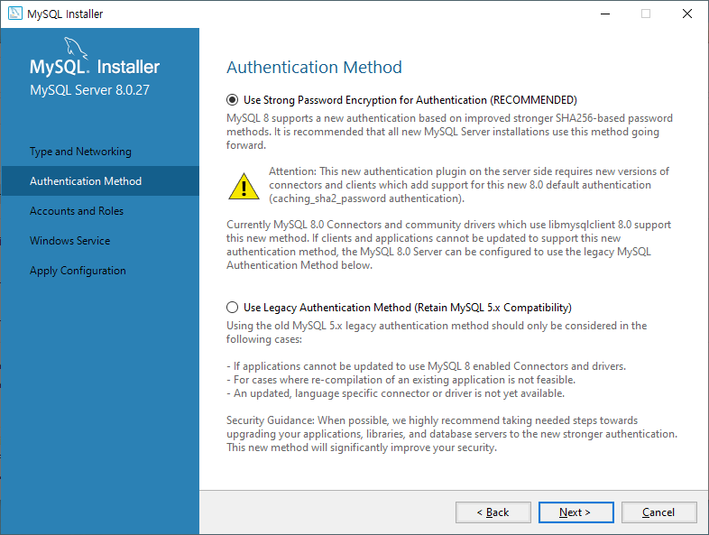
MYSQL 설치 #13

Slide 15
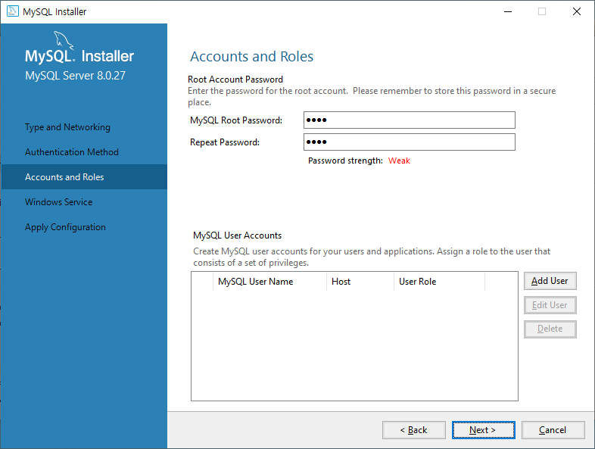
MYSQL 설치 #14
관리자 계정인 root의 비밀번호 설정 화면. 학습 편의를 위해서 1111로 설정

Slide 16
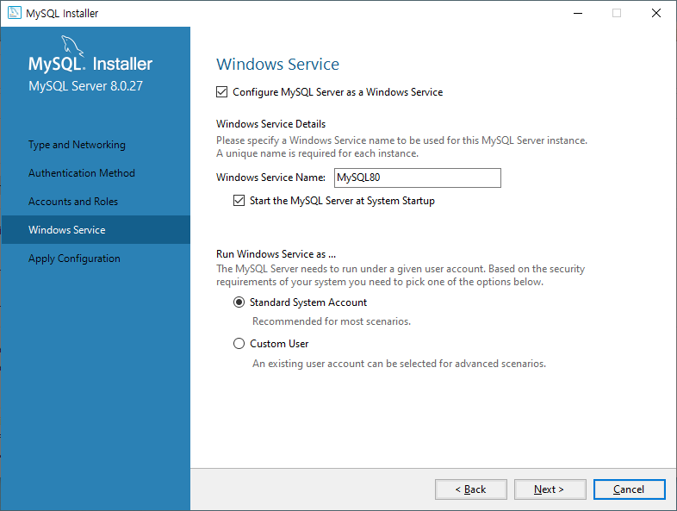
MYSQL 설치 #15

Slide 17
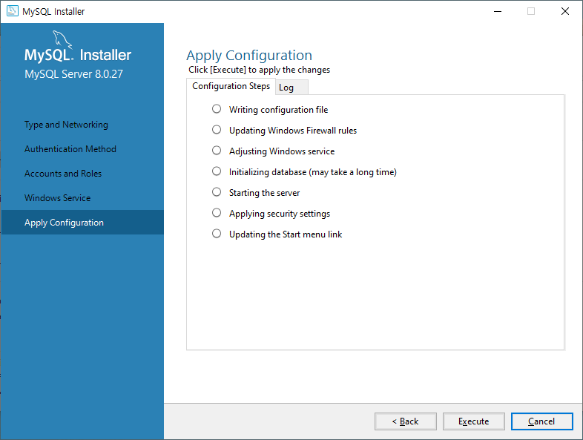
MYSQL 설치 #16

Slide 18
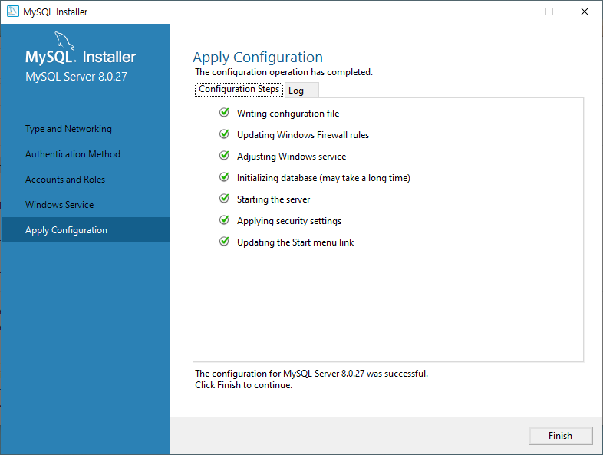
MYSQL 설치 #17

Slide 19
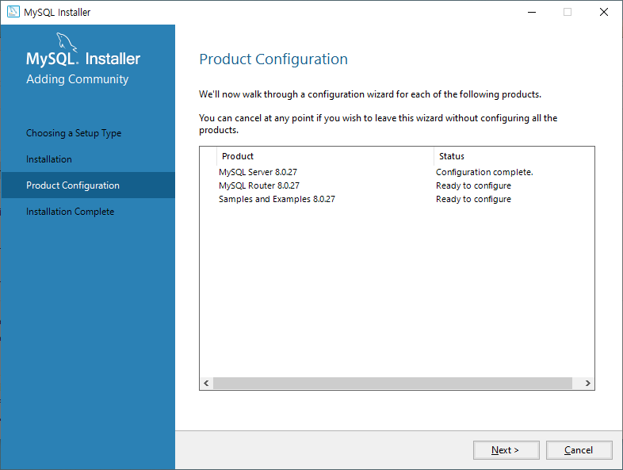
MYSQL 설치 #18

Slide 20
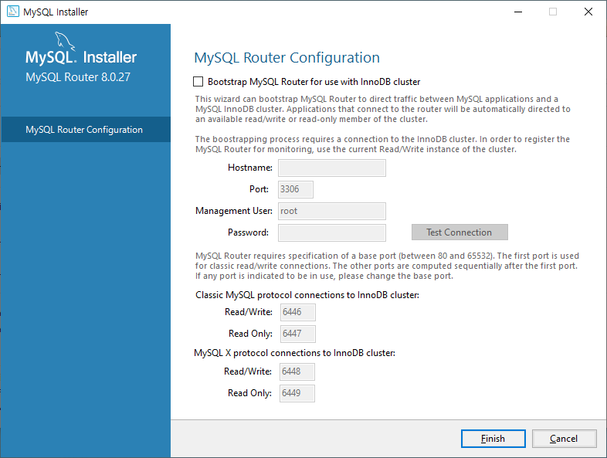
MYSQL 설치 #19

Slide 21

MYSQL 설치 #20

Slide 22
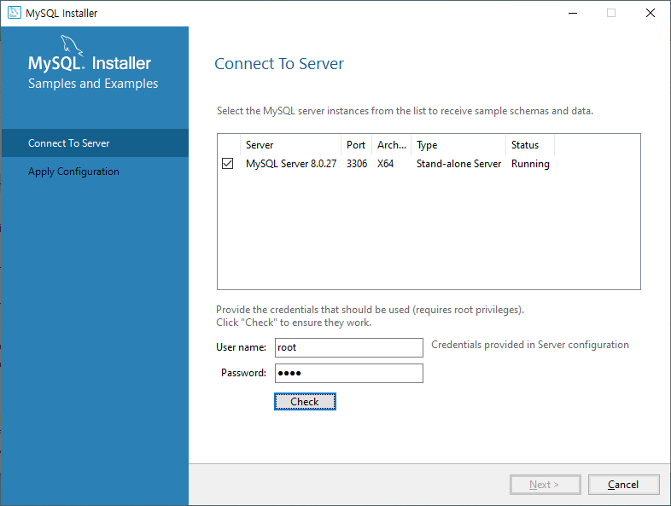
MYSQL 설치 #21

Slide 23
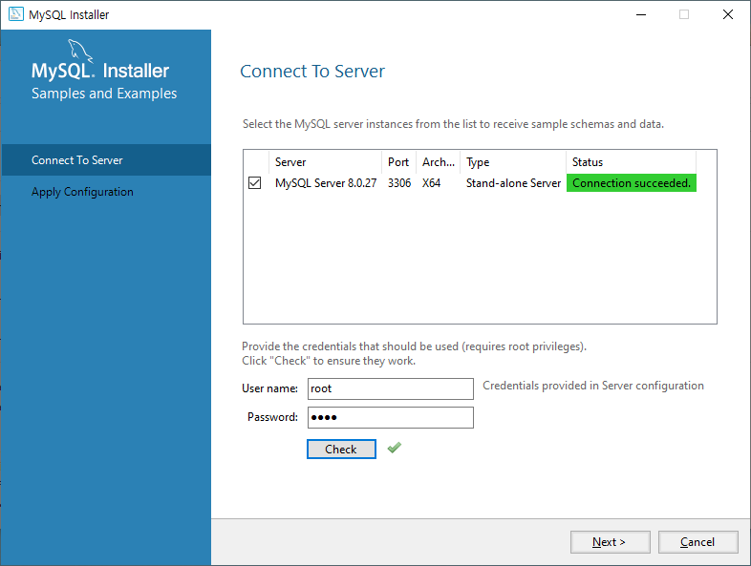
MYSQL 설치 #22

Slide 24
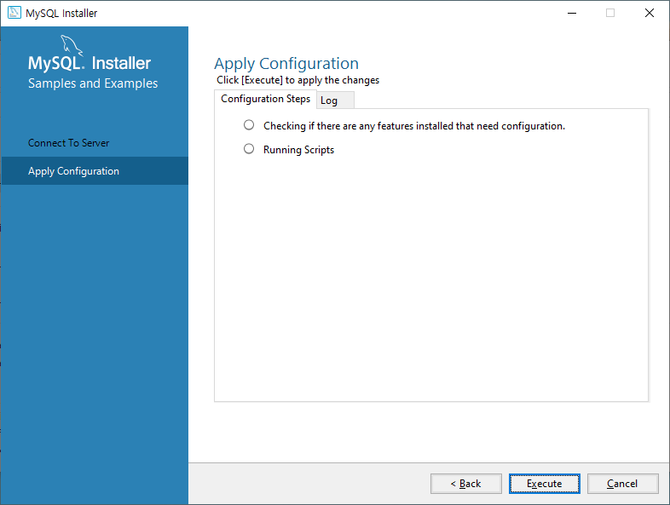
MYSQL 설치 #23

Slide 25
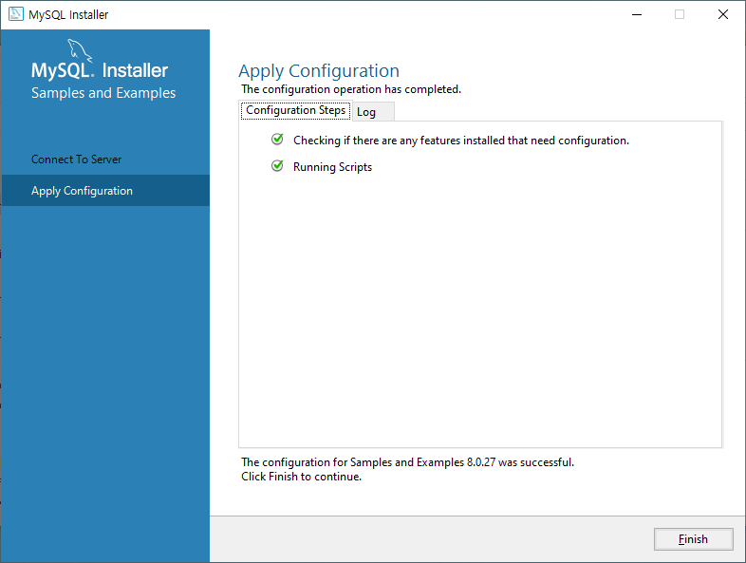
MYSQL 설치 #24

Slide 26

MYSQL 설치 #25

Slide 27
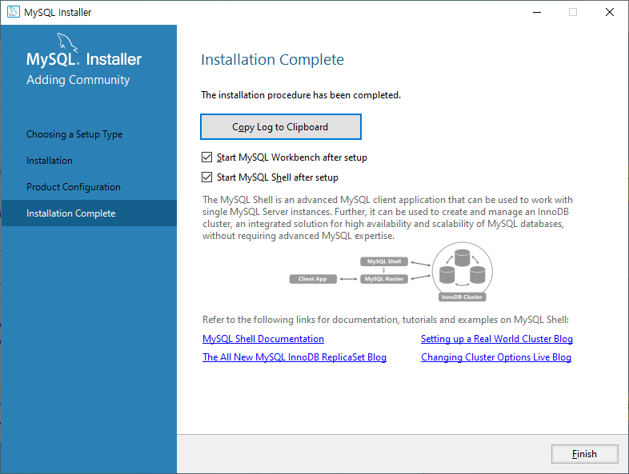
MYSQL 설치 #26

Slide 28
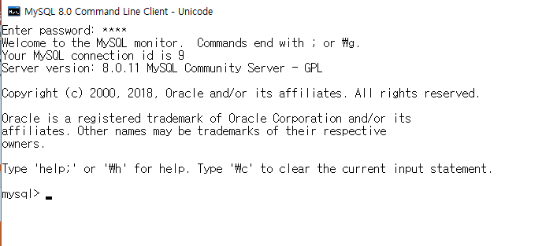
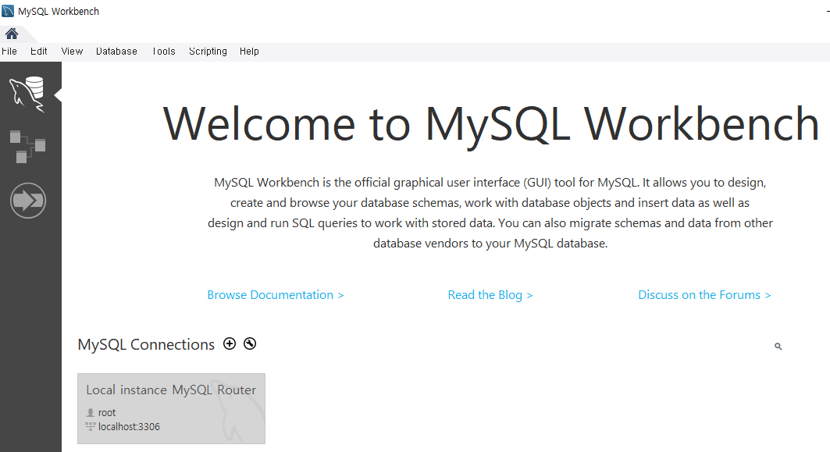
MYSQL 설치 후 접속
1. CLI(Command Line Interface)를 사용한 접속
- mysql –u root –p
- 비밀번호 입력
2. MySQL 워크벤치를 통한 접속
GUI(Graphic User Interface)를 통한 접속
접속

